Slide 1
風險管理
(Risk)
授課教師：賴佳瑜老師
https://www.youtube.com/watch?v=pONd5CB3Cbc

Slide 2
本章學習重點
風險管理規劃
風險確認
定性風險評估
定量風險評估
風險因應規劃
風險監控
風險管理工具
決策樹(Decision Tree)
敏感度分析(Sensitivity Analysis)
蒙地卡羅模擬(Monte Carlo Simulation)
專案管理(第4版)

Slide 3
專案管理五大流程群組與專案風險管理知識領域配適表
知識領域 | 專案管理流程群組
 | 起始 流程群組 | 規劃 流程群組 | 執行 流程群組 | 控制 流程群組 | 結束 流程群組
專案風險 管理 (6子流程) |  | 1規劃風險管理 2辨識風險 3定性風險分析 4定量風險分析 5規劃風險回應 |  | 6控制風險
http://ethan-ir.blogspot.com/2015/03/blog-post_7.html
專案管理(第4版)

Slide 4
專案風險管理概述
1規劃風險管理 | 2辨識風險 | 3定性風險分析 | 4 定量風險分析 | 5 規劃風險回應 | 6 控制風險
投入 1.專案管理計畫 2.專案核准證明(專案章程) 3.利害關係人登錄冊 4.企業環境因素 5.組織流程資產 | 投入 1.風險管理計畫 2.時程管理計畫 3.成本管理計畫 4.品質管理計畫 5.人力資源管理計畫 6.範疇基準 7.活動期間估算 8.活動成本估算 9.利害關係人登錄冊 10.專案文件 11.採購文件 12.企業環境因素 13.組織流程資產 | 投入 1.範疇基準 2.風險管理計畫 3.風險登錄冊 4.企業環境因素 5.組織流程資產 | 投入 1.風險管理計畫 2.時程管理計畫 3.成本管理計畫 4.風險登錄冊 5.企業環境因素 6.組織流程資產 | 投入 1.風險管理計畫 2.風險登錄冊 | 投入 1.風險管理計畫 2.風險登錄冊 3.工作績效資訊 4.績效報告
工具與技術 1.分析技術 2.專家判斷 3.風險規劃會議 | 工具與技術 1.文件審查 2.檢核表分析 3.假設分析 4.SWOT分析 5.資訊蒐集技術 6.圖解技術 7.專家判斷 | 工具與技術 1.風險機率與衝擊評估 2.機率和衝擊矩陣 3.風險資料品質評估 4.風險分類 5.風險緊急程度評估 6.專案判斷 | 工具與技術 1.資料蒐集與呈現技術 2.定量風險分析與建模技術 3.專家判斷 | 工具與技術 1.針對負面風險或威脅的回應策略 2.針對正面風險或機會的回應策略 3.應變回應策略 4.專家判斷 | 工具與技術 1.風險再評估 2.風險稽核 3.變異和趨勢分析 4.技術績效衡量 5.風險狀態審查會議 6.風險準備分析
專案管理(第4版)

Slide 5
專案風險管理概述
1規劃風險管理 | 2辨識風險 | 3定性風險分析 | 4 定量風險分析 | 5 規劃風險回應 | 6 控制風險
產出 1.風險管理計畫 | 產出 1.風險登錄冊 | 產出 1.專案文件更新 | 產出 1.專案文件更新 | 產出 1.專案文件更新 2.專案管理計畫更新 | 產出 1.風險登錄冊更新 2.變更請求 3.專案文件更新 4.專案管理計畫更新 5.組織流程資產更新
專案管理(第4版)

Slide 6
風險管理
風險是一種不確定性，可能帶給專案機會，也可能帶給專案威脅
專案風險管理的精神在於「有備無患」
風險管理是一個系統化的程序，用以定義、分析及回應專案風險
專案管理(第4版)

Slide 7
專案風險管理包括六個程序
1. 風險管理規劃
2. 辨識風險-風險定義
3. 定性風險分析
4. 定量風險分析
5. 風險回應規劃
6. 風險監督與控制
專案管理(第4版)

Slide 8
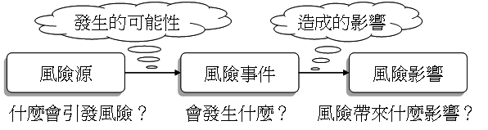
專案風險
專案風險的定義
風險的基本特徵

Slide 9
風險(Risk)
是事件發生可能性及其影響的組合
是一個潛在影響組織目標事件發生的可能性及影響度
簡單來說，風險就是意外發生的事
風險有兩種
  正面的風險通常稱為「機會」
  負面的風險通常稱為「威脅」
專案管理(第4版)

Slide 10
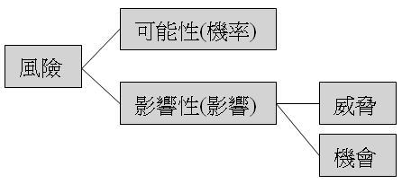
風險的概念
專案管理(第4版)

Slide 11
基本上，風險有下列特性
它可能發生，也可能不會發生(具有不確定性或機率)。
如果發生，對專案會造成不利的影響
可能有辦法降低衝擊，也可能一點辦法也沒有
(1)擁有完整性資訊的狀態 → 確定性事件
(2)擁有不完整性資訊的狀態 → 風險性事件；
不確定性事件
(3)完全沒有資訊的狀態 → 完全不確定性事件
專案管理(第4版)

Slide 12
風險管理
風險管理是一種有根據、有系統的方法，將企業的風險暴露性降至最低
基本上，專案管理所作的任何事，其實都是為了管理風險
專案風險管理強調在風險事件發生前宜採取的行動，而不是事後的補救措施
專案管理(第4版)

Slide 13
大部分的風險管理流程都和以下四個基本步驟有所關聯
釐清
量化
分析
回應
專案管理(第4版)

Slide 14
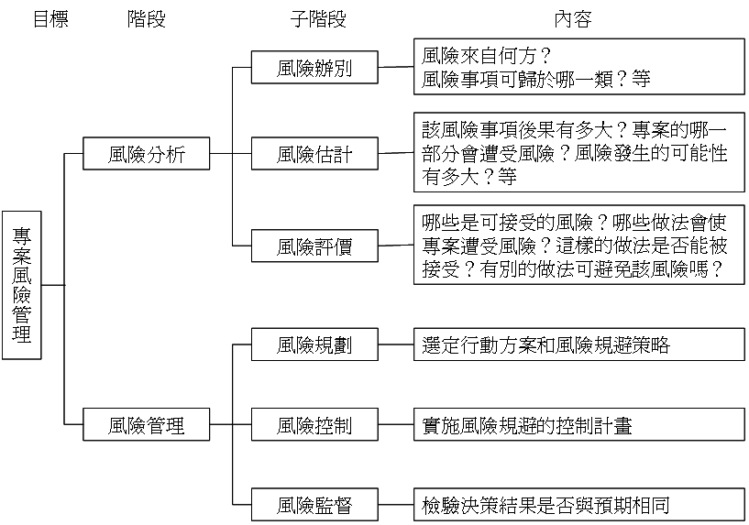
專案風險管理
專案風險管理的內容

Slide 15
可將專案風險管理區分以下六大程序步驟
風險管理規劃
風險辨識
定性風險分析
定量風險分析
風險回應規劃
風險監控
專案管理(第4版)

Slide 16
風險管理規劃
主要目的是產生「風險管理計畫」(Risk Management Plan)，這個計畫描述你如何在整個專案期間定義、監督與控制風險
專案管理(第4版)

Slide 17
風險分解結構(RBS)
風險分解結構(RBS)是「風險管理規劃」的產出
強調可藉由WBS概念建構一「風險分解結構」(RBS)，並從專案的「範疇」、「成本」、「時間」與「品質」目標中，分析各構面的風險值與影響程度，使「風險管理」與「九大知識領域」對專案管理的成效更能展現整體的綜效
專案管理(第4版)

Slide 18
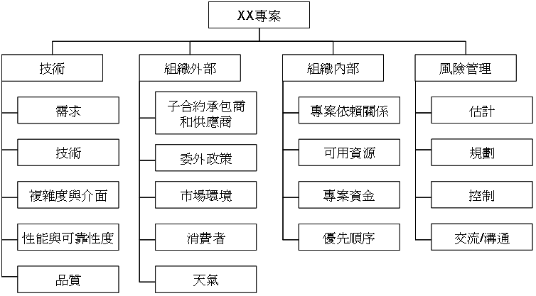
規劃風險管理的輸出
風險分解結構(RBS)舉例
[風險分解結構(RBS)列出了常見專案中可能發生風險的類別及其子類。不同的專案適合採用不同的風險分解結構，這種方法的好處是，在實際的風險辨識中，它能夠提醒參與者意識到風險可能有多個來源。]

Slide 19
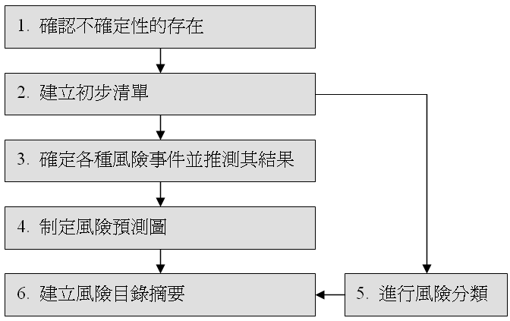
風險辨識程序
專案管理(第4版)

Slide 20
剩餘風險(Residual Risk)：是指實施風險回應策略後，剩下來的風險
二次風險(Secondary Risk)：是指因執行應對風險計畫，所衍生出的新風險
專案管理(第4版)

Slide 21
風險分析
風險分析 = 定性風險分析 + 定量風險分析
專案管理(第4版)

Slide 22
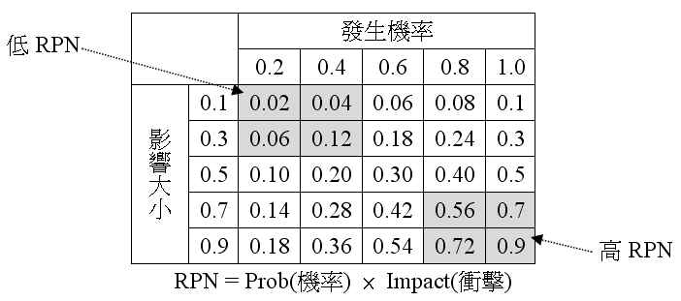
RPN計算範例
專案管理(第4版)

Slide 23
定性風險分析的工具與技巧
風險機率與影響評估(Risk Probability and Impact Assessment)
機率和影響矩陣(Probability and Impact Matrix)
風險資料品質評估(Risk Data Quality Assessment)
風險分類(Risk Categorization)
風險緊急程度評估(Risk Urgency Assessment)
專案判斷(Expert Judgment)
專案管理(第4版)

Slide 24
風險機率與衝擊評估
機率（Probability）是指事件發生的可能性。風險機率評估（Risk Probability Assessment）是指調查每項具體風險發生的可能性。
衝擊（Impact）是指風險事件加諸於專案的痛苦量。
風險衝擊評估（Risk Impact Assessment）旨在調查風險對專案目標（如時間、成本、範疇或品質）的潛在衝擊，既包括負面影響或威脅，也包括正面影響或機會。
專案管理(第4版)

Slide 25
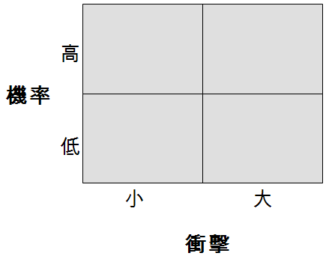
機率和衝擊矩陣
專案管理(第4版)

Slide 26
機率和衝擊矩陣
機率高、衝擊大：規避（avoid）
  作出事先的預防措施。
機率高、衝擊低：減輕（mitigate）
  設法降低風險發生的可能性。
機率低、衝擊高：轉嫁（transfer）
  透過出售、轉讓、保險等，將風險轉移出去
機率低、衝擊低：承受（accept）
  不理會，不動作，承擔風險
專案管理(第4版)

Slide 27
「風險隱含矩陣」（Risk Implication Matrix，RIM）
是一種類似FMEA的計量方法，需要利用表11-3的各項數值，將風險量化
  風險描述（Risk Description）：列出評估專案風險的重點。
  嚴重性（Severity）：描述萬一發生風險，專案或企業所受的衝擊。例如，假如問題屬於安全性問題，就評為5分。
  機率（Probability）：風險發生的機率。例如，假如完全不知道，就評為5分。
  暴露性（Exposure）：潛在成本，包括解決風險問題的費用，以及對企業所造成的損失。
  風險指數（Risk Index）：為嚴重性、機率與暴露性三者的乘積。風險指數可以作為排列專案風險優先順序的參考。
  應變措施（Contingency Plan）：為避免或預防風險所採取的行動方案。
  觸發點（Triggering Point）：是指必須執行應變措施的日期與時間。
專案管理(第4版)

Slide 28
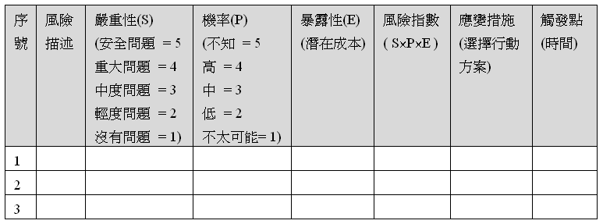
風險隱含矩陣
專案管理(第4版)

Slide 29
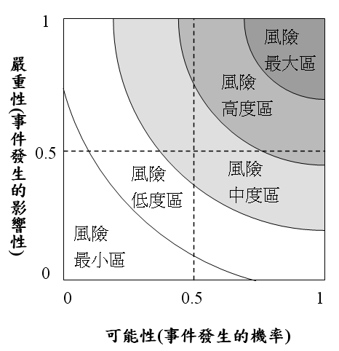
分析最大的風險威脅：風險威脅的評比
專案管理(第4版)

Slide 30
失效模式與效應分析（Failure Mode and Effects Analysis，簡稱FMEA）
FMEA是美國國家航空暨太空總署發展出的一套風險分析評估工具，用以發現與評估產品潛在失效與影響(衝擊)，進而預防與減少這些影響(衝擊)，以降低風險與品質成本。
FMEA一開始必須先定義出所有潛在的風險，再根據「嚴重度」(Severity)、「發生頻率」(Occurrence)以及「難檢度」(Detection)，三種因子相乘，得到「風險指數」(Risk Priority Number，簡稱RPN)，RPN數值愈大，表示風險愈高。
專案管理(第4版)

Slide 31
「風險指數」RPN ＝ 嚴重度 × 發生頻率 × 難檢度
專案管理(第4版)

Slide 32
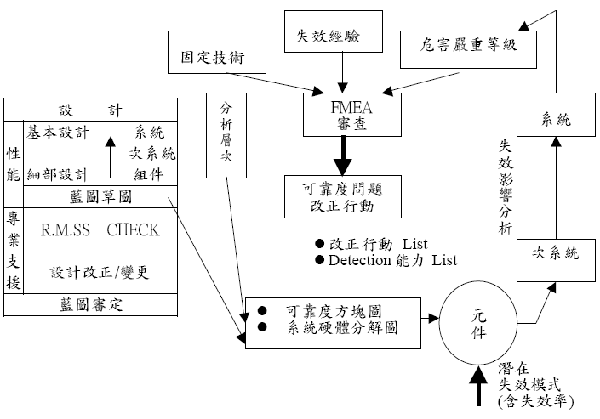
FMEA手法概要
專案管理(第4版)

Slide 33
在實施FMEA作業時，首先需瞭解有關的名詞定義
可靠度(Reliability)：產品在預定時段或任務時間內及環境壓力下發揮其足夠績效的條件機率
失效(Failure)：或譯為「故障」，即零組件本身或產品，未能發揮預定機能的狀態
失效模式(Failure Mode)：係指具體地描述失效發生的方式，如裂開、腐蝕、洩漏、振動、變形或折斷等
嚴重度(Severity)：失效對於達成系統任務所造成的衝擊，亦即某失效發生後對顧客、下一製程或對系統產生影響的程度
發生度(Occurrence)：某失效模式會發生的機會大小程度，通常以每年會發生的次數來決定其等級程度
專案管理(第4版)

Slide 34
在實施FMEA作業時，首先需瞭解有關的名詞定義
難檢度(Detection)：某失效的因素能被檢測出來的機率，或者失效能被顧客察覺出來的機會或難易度
關鍵性(Criticality)：係指失效模式發生的頻率及其發生後果的一種相對度量。
失效率(Failure Rate)：係指產品、零組件或子系統在每單位壽命度量失效的次數，例如每年失效幾次
方塊圖(block diagram)：乃定義系統各功能本質於操作，相互關係及相依關係之方形關連圖
專案管理(第4版)

Slide 35
FMEA 的優點
原理簡單、方法簡便，基本上是定性分析，也可進行定量分析。
適合在設計階段使用（DFMEA），也可在製造階段使用(PFMEA)，任何生產事業均可適用。
可以根據顧客對產品設計與製造需求的影響性，列出失效模式的改進順序，由企業按優先順序逐一改進
提供製作FTA(失效樹)的基礎，有助於編寫失效檢修手冊。標準之建立，有助於企業內之教育訓練成效。
提供設計評估、製造現場解決問題的參考資料，用以累積工程經驗，締造「知識管理」的效果
專案管理(第4版)

Slide 36
FMEA 的缺點
具有多功能、大量零組件的複雜性產品，將其系統分解後施以FMEA 要考慮的細節太多，執行起來就顯得繁雜而困難
FMEA 主要是進行表格化、文件化並需要隨時修訂，工作量大且費時，尤其是系統末端的零件評價改變時
FMEA 是探討單一因素的失效模式，若是多項失效模同時作用或相互影響，就難以分析了
專案管理(第4版)

Slide 37
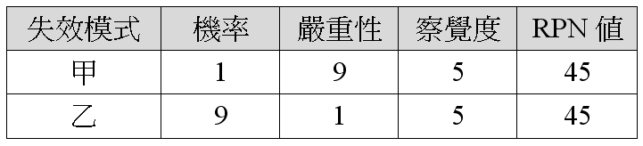
兩種失效模式比較範例
專案管理(第4版)

Slide 38
風險回應規劃主要有四項工具與技巧
負面風險或威脅的策略
  規避(avoid)
  轉嫁(transfer)
  減輕(mitigate)
正面風險或機會的策略
  利用(exploit)
  分享(share)
  強化(enhance)
兼具威脅與機會的策略。
  被動接受
  主動接受
應變回應策略
專案管理(第4版)

Slide 39
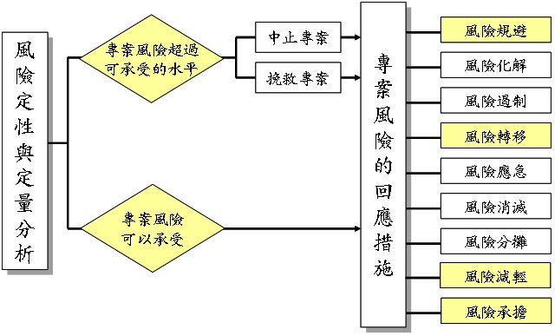
規劃風險回應
專案風險回應措施

Slide 40
「風險回應規劃」主要有三項產出
風險登錄冊更新
專案管理計畫更新
風險相關契約協議
專案管理(第4版)

Slide 41
規劃風險回應的工具和技術
(4)應急回應策略(contingent response strategy)
風險回應策略 | 風險類型 | 舉例
規避(Avoid) | 負面風險，威脅 | 重新修改時程，如果風險發生時，專案不會錯過其完成時間
移轉(Transfer) | 負面風險，威脅 | 保險政策，將風險轉移給第三方
減輕(Mitigate) | 負面風險，威脅 | 過程中檢查或審查
開拓(Exploit) | 正向風險，機會 | 增加資源或能力水準以縮短專案期程
分享(Share) | 正向風險，機會 | 策略聯盟
提升(Enhance) | 正向風險，機會 | 增加正向風險事件發生的機率
接受(Accept) | 正向風險，負面風險 | 增加足夠的時間及預算作為應急儲備，以回應風險的發生
應急 (Contingency) | 正向風險，負面風險 | 若既定的時程或品質目標失誤，就對賣方加強監督

Slide 42
風險登錄冊 主要內容
已確認的風險清單
風險擁有者及他們的責任
風險觸發因素
風險回應計畫與策略
風險回應所需的成本與時程活動
應變計畫
備用計畫
殘餘風險(residual risk)及二次風險(secondary risk)清單
風險的機率分析
專案管理(第4版)

Slide 43
殘餘風險(residual risk)：
  是指那些運用了所有的風險管理與控制技術後，仍然留下來未被有效管理的風險。
二次風險(secondary risk)：
  是指執行風險回應策略所引起的新風險
專案管理(第4版)

Slide 44
風險相關契約協議
所有專案都存在著「風險」，而且「風險規劃」是「專案規劃」流程的一個重要部份。
如果您計畫使用像「轉嫁」或「分攤」那樣的策略，這時可能需要向第三者購買保險服務或項目。現在就可以準備那些保險服務的契約，並與適當對象討論。
專案管理(第4版)

Slide 45
風險監督
風險監督必須在專案全程實施，但是發生「專案範疇變更」時，特別需要
專案管理(第4版)

Slide 46
風險控制與補救計畫
「風險控制」(Risk Control)的目的是針對專案規劃階段沒有辨識出來，而在專案執行階段才出現或發現的風險，以補救計畫予以控制
反觀，「補救計畫」則是一個事先沒有規劃，風險發生後才知道，然後事後制定的計畫
專案管理(第4版)

Slide 47
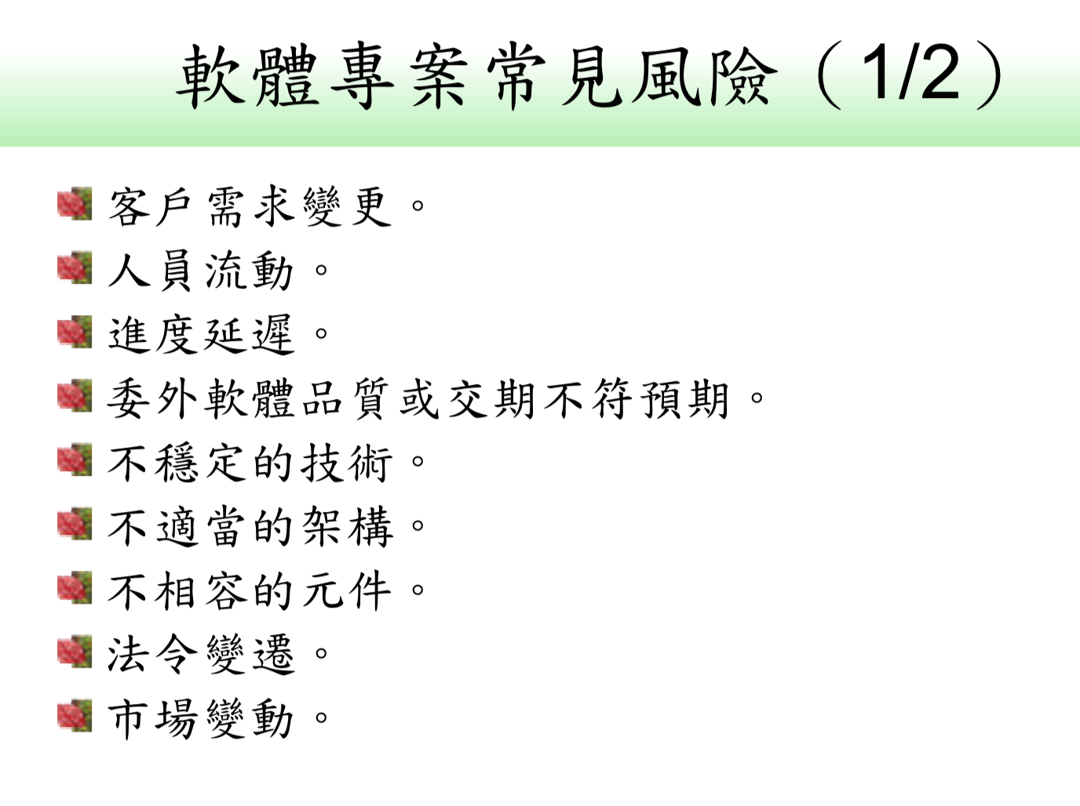

Slide 48
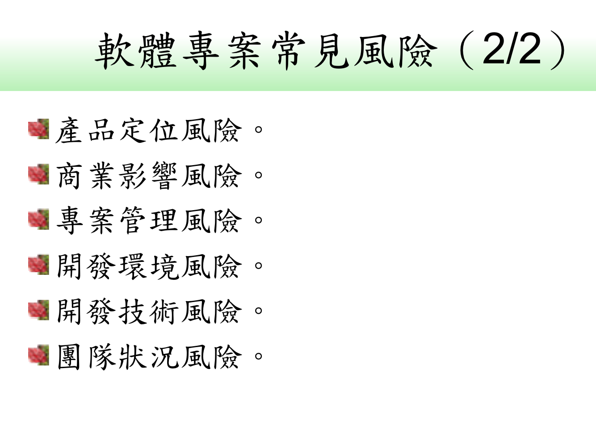

Slide 49
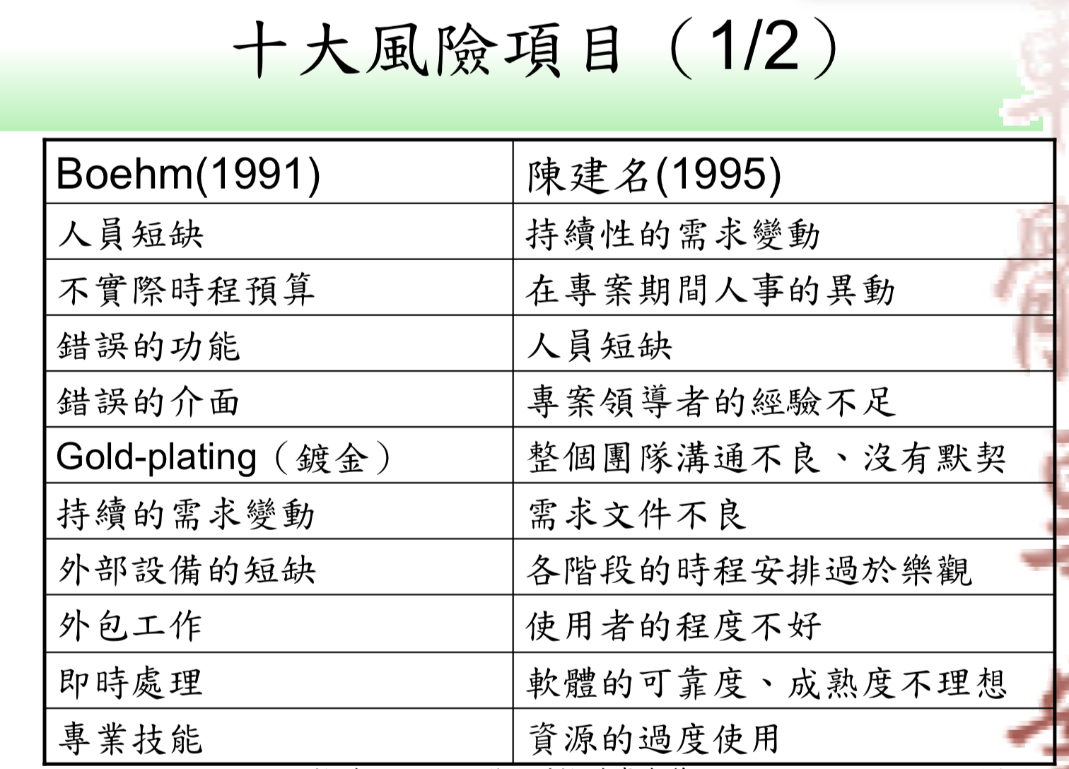

Slide 50
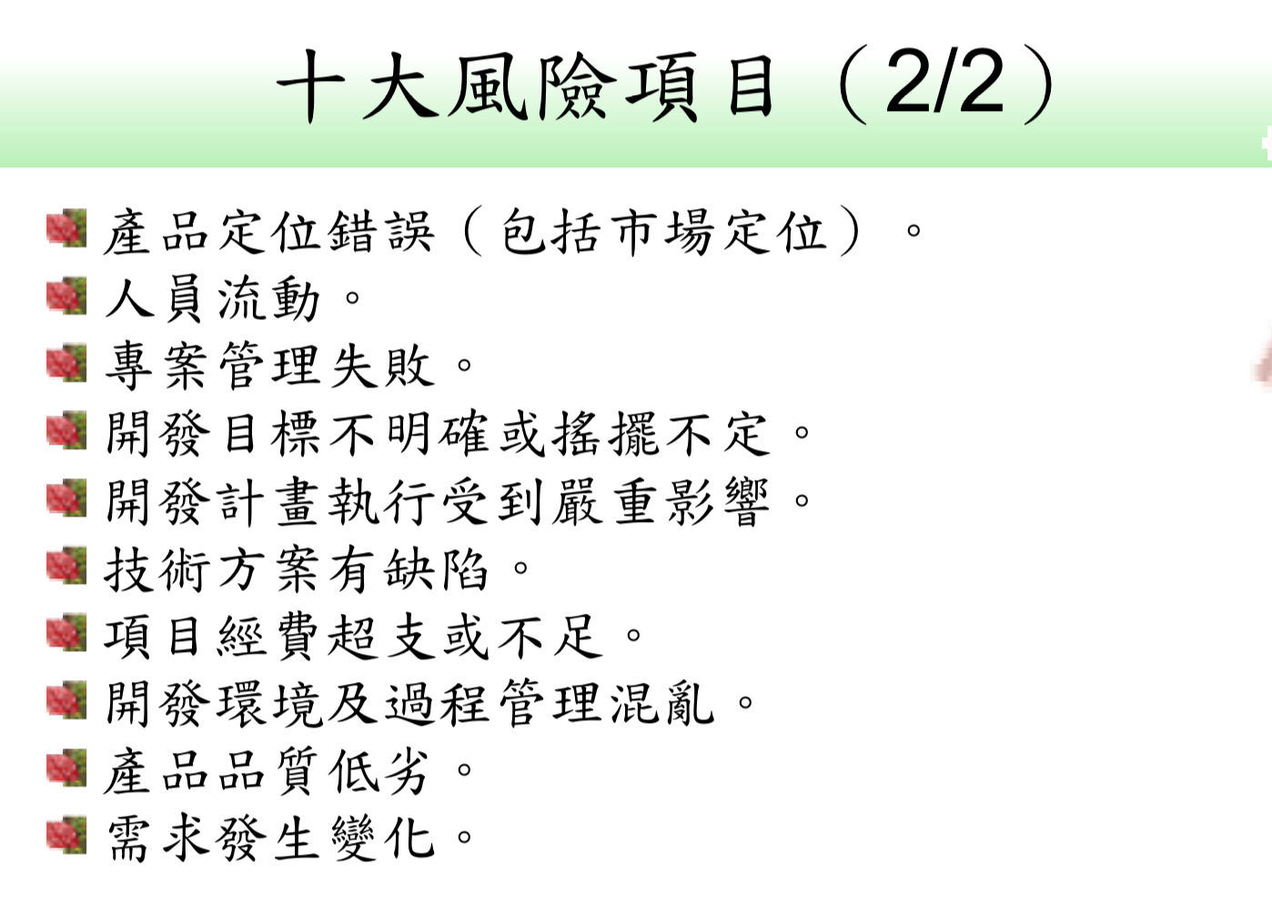

Slide 51
Homework – RBS
專案管理(第4版)

Slide 52
Homework – 風險矩陣
專案管理(第4版)

